Slide 1
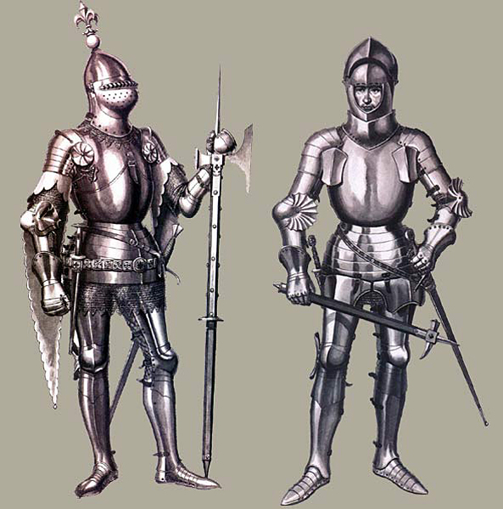
Соотнести дату с событием:
  1.1302 г. а) подписание английским королем Великой Хартии
Вольностей;
  2.1066 г. б) возникновение английского парламента;
  3.1215 г. в) созыв Генеральных штатов во Франции;
  4.1265 г. г) завоевание Англии герцогом Нормандии.
  Ответ: 1-в, 2-г, 3- а, 4- б

Slide 2
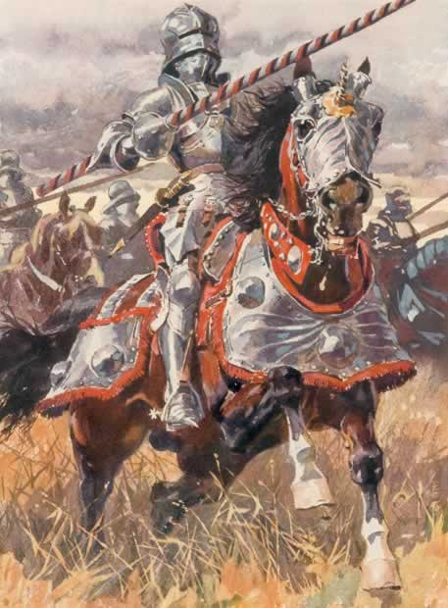
3. Соотнести историческую личность с событием:
1. герцог Нормандии Вильгельм; а) подписание английским королем Великой
Хартии Вольностей;
2. Иоанн Безземельный; б) возникновение английского парламента;
3. Симон де Монфор; в) созыв Генеральных штатов во Франции;
4. Филипп IV Красивый г) завоевание Англии герцогом Нормандии.
Ответ: 1- г, 2- а, 3– б, 4-в
4. Расположи события хронологической последовательности:
1. Реформы Генриха II
2. Возникновение английского парламента;
3. Завоевание Англии герцогом Нормандии;
4. Созыв Генеральных штатов во Франции;
5. Подписание английским королем Великой Хартии Вольностей;
Ответ: 3, 1, 5, 2, 4.

Slide 3
Игра «Крестики-нолики»
1302 | 1066 | 962
843 | 1215 | 800
863 | 500 | 1265

Slide 4
Игра «Крестики-нолики»
Сословная монархия | Парламент | Генеральные штаты
Палата лордов | Сословия | Оброк
Палата общин | Десятина | Барщина

Slide 5
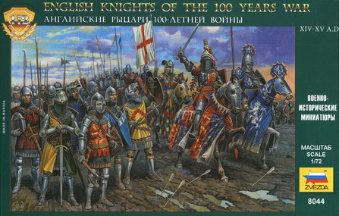

Slide 6
Р Е Б У С
,
Л Е Т Я Т+Я
Н Я

Slide 7
Тема: «Столетняя война».

Slide 8
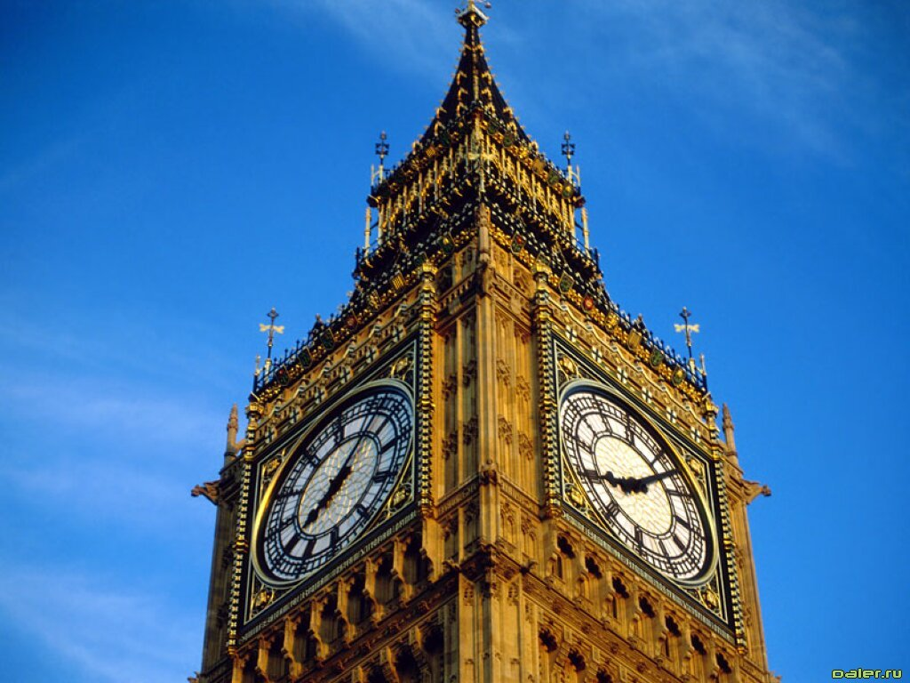

Между какими странами была война в
1337-1453 гг.?

Slide 9
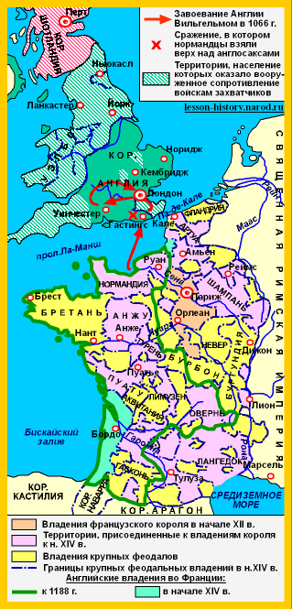
Причины войны
- Франция претендовала на английские владения в Аквитании.
- Экономическое и политическое соперничество Франции и Англии во Фландрийском графстве.
- Война – источник обогащения.

Slide 10
Повод к войне
Филипп III Святой 1270-1285
Филипп IV Красивый 1285—1314
Карл Валуа
Людовик X Сварливый 1314-1316
Филипп V Длинный 1316-1322
Изабелла Французская
Эдуард II, король Англии
Карл V Красавчик 1322-1328
Филипп VI Валуа 1328-1350
Иоанн I 1316
Эдуард III король Англии

Slide 11
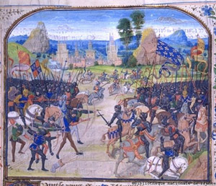
Соотношение сил
Английская армия | Французская армия
Пехота – из свободных крестьян (лучников). Рыцарская конница получала жалование из королевской казны. В армии: - высокая воинская дисциплина; - боеспособная пехота; - умение согласовывать действия пехоты и конницы в бою. | Конные рыцарские отряды возглавляемые сеньорами. Рыцари действовали самостоятельно. Не подчинялись общему руководству.

Slide 12
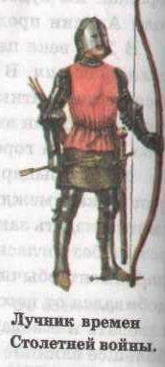
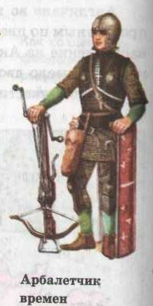
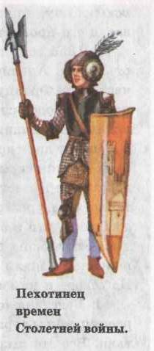

Slide 13


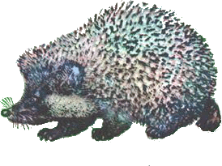


Slide 14
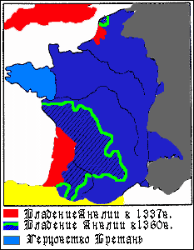
Начало войны (1337-1360)
1337, 1340 - англичане предприняли наступление в Пикардии, а затем одержали победу на море при Слейсе
1346 – англичане одержали победы на море (битва при Слейсе) и на суше (битва при Креси)
1356- Эдуард - принц Уэльский (Черный принц) разгромил французских рыцарей при Пуатье и пленил французского короля Иоанна II Доброго.
1360 году был заключен мир в Бретиньи, по которому Франция потеряла земли к югу от Луары (приблизительно треть страны) и порт Кале.
Слейс
1337, 1340
Креси 1346
Бретиньи 1360
Пуатье 1356

Slide 15
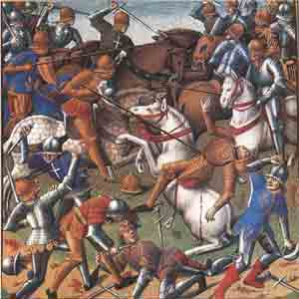
Продолжение войны
(1369-1380)
Второй период войны (1369-1380 гг.) ознаменовался переходом Франции в наступление и освобождением большей части захваченных территорий. Заключенный в 1360 г. мир был необходимой передышкой, которая позволила французам несколько улучшить внутреннее политическое положение в стране и усилить армию и флот. Была упорядочена система найма войск, возводились крепости, улучшалась артиллерия, создавался сильный флот.
Однако Франция ослаблена народными восстаниями и борьбой за власть двух феодальных партий.

Slide 16
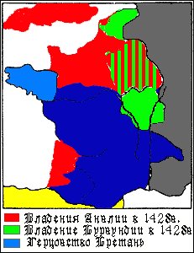
Время новых успехов Англии (1415-1420)
1415 - английский король Генрих V разбил французов при Азенкуре, подчинил Нормандию и другие области Франции. Франция осталась, как и в 1356 году, без армии и денег
1420 - подписан мир в Труа, по которому при жизни Карла VI регентом Франции стал Генрих V, к нему или его наследнику должна была перейти французская корона после смерти Карла VI. Кроме того, Генрих V вступил в брак с дочерью Карла VI Екатериной, с тем чтобы их дети в будущем реально воплощали факт объединения корон. Сын Карла VI дофин Карл был лишен наследственных прав.
Азенкур 1415
Труа 1420

Slide 17
Карл VII

Slide 18
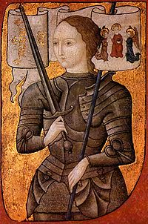
Жанна д Арк

Slide 19
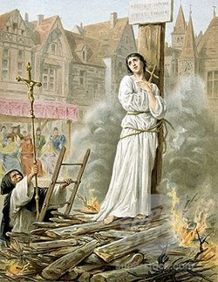
Сожжение Жанны д'Арк. Открытка XIX века

Slide 20
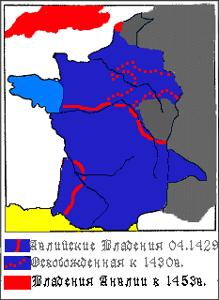
Окончание войны (1429-1453)
В 1429 году Франция оказалась расчлененной на три части: на земли, реально покоренные англичанами (здесь признавалась власть Генриха VI); на области, находившиеся под политическим влиянием герцога Бургундского; на территории (в основном на юге страны), где признавали власть Карла VII
1453 – капитуляция английского гарнизона в Бордо
Реймс 1429
Кан 1450
Париж 1436
Орлеан 1428-1429
Бордо 1453

Slide 21

Итоги
Англичане изгнаны со всей территории Франции. У Англии остался лишь порт Кале.
Война привела к усилению королевской власти во Франции.
Пользуясь поддержкой населения, король укреплял постоянную армию, а для ее содержания увеличивал налоги. Роль рыцарского ополчения постепенно уменьшалась.

Slide 22
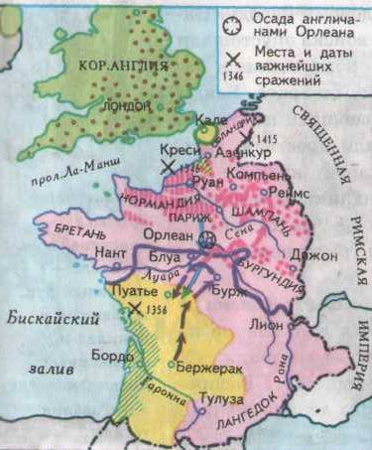

Slide 23
Постройте логическую цепочку для рассказа о Столетней войне из следующих слов и сочетаний: Азенкур, Гибель Жанны д Арк, Аквитания, Орлеан, Битва при Креси, Карл VII, битва при Пуатье, Бордо сдался, 1360 год, Черный принц, Жанна д Арк.
Ответ: Аквитания, Черный принц, Битва при Креси, Битва при Пуатье, 1360 год, Азенкур, Карл VII, Орлеан, Жанна д Арк, гибель Жанны д Арк, Бордо сдался.

Slide 24
Домашнее задание
Параграф 19
Заполнить таблицу «Столетняя война»
Причины войны | Противники и их союзники | Этапы войны и их основные события | Перелом-ные моменты | Итоги войны для Франции | Итоги войны для Англии

